Slide 1
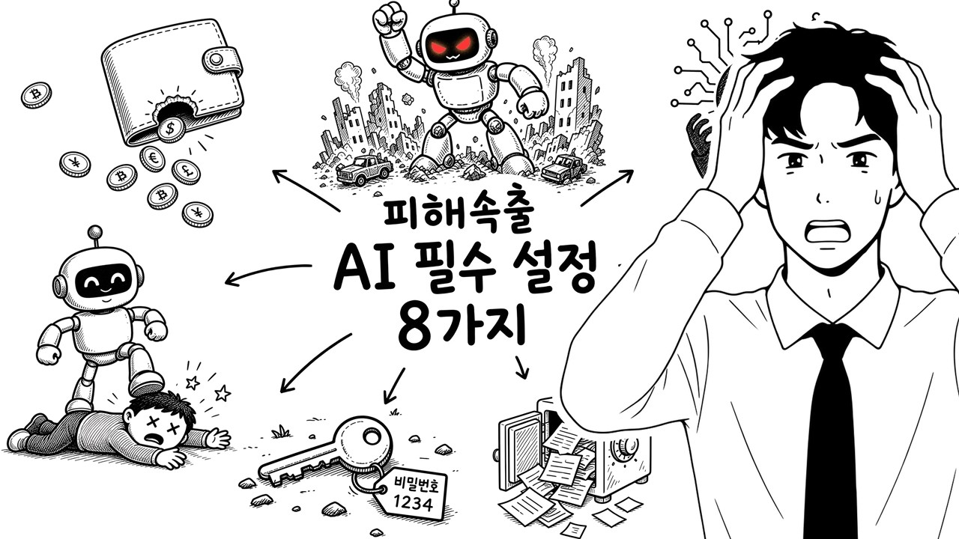
DREAMLABS COLLECTOR
Ai 잘못 사용했다가 피해속출(안전하게 사용하는 8가지 방법)
이 영상은 AI 코딩 활용 시 발생할 수 있는 심각한 보안 및 비용 사고 사례들을 소개하고, 이를 예방하기 위한 8가지 안전 수칙을 제시합니다. 하룻밤에 수백억 원의 청구서가 발생하거나, 데이터가 순식간에 삭제되고, 비인가 사용자에게 민감 정보가 노출되는 등의 실제 피해 사례를 통해 경각심을 일깨웁니다. 이러한 사고들이 복잡한 해킹이 아닌, 간단한 설정 누락이나 부주의로 인해 발생했음을 강조합니다. 영상은 각 사고 유형별로 구체적인 예방책을 제시하며, 대부분 프롬프트 한 줄 또는 간단한 설정 변경으로 해결 가능함을 보여줍니다. 궁극적으로 AI 활용의 위험성을 인지하고 안전하게 사용할 수 있는 실질적인 가이드를 제공하는 데 목적이 있습니다.
CHANNEL
VIDEO ID
혼잡스
5Evm0DTqYn0
source: https://www.youtube.com/watch?v=5Evm0DTqYn0 | video_id: 5Evm0DTqYn0 | generated: 2026-08-13T16:00:48Z

Slide 2
Executive Summary
영상 시청 전 빠른 정보 습득을 위한 요약
SUMMARY
이 영상은 AI 코딩 활용 시 발생할 수 있는 심각한 보안 및 비용 사고 사례들을 소개하고, 이를 예방하기 위한 8가지 안전 수칙을 제시합니다. 하룻밤에 수백억 원의 청구서가 발생하거나, 데이터가 순식간에 삭제되고, 비인가 사용자에게 민감 정보가 노출되는 등의 실제 피해 사례를 통해 경각심을 일깨웁니다. 이러한 사고들이 복잡한 해킹이 아닌, 간단한 설정 누락이나 부주의로 인해 발생했음을 강조합니다. 영상은 각 사고 유형별로 구체적인 예방책을 제시하며, 대부분 프롬프트 한 줄 또는 간단한 설정 변경으로 해결 가능함을 보여줍니다. 궁극적으로 AI 활용의 위험성을 인지하고 안전하게 사용할 수 있는 실질적인 가이드를 제공하는 데 목적이 있습니다.
source: https://www.youtube.com/watch?v=5Evm0DTqYn0 | video_id: 5Evm0DTqYn0 | generated: 2026-08-13T16:00:48Z

Slide 3
Video Structure
영상 구성과 논리 흐름
01
AI 사용 부주의로 인한 대규모 피해 사례 소개 (과금 폭탄, 데이터 삭제, 정보 노출 등)
02
AI 서비스 비용 관리: 자동 충전 상한 설정 및 에이전트 폭주 방지
03
데이터 안전 관리: 자동 승인 비활성화, 백업 분리, 최소 권한 원칙 적용
04
민감 정보 보호: RLS(Row-Level Security) 활성화 및 API 비밀키 안전 관리
05
AI 생성 코드의 보안: 취약성 검증 및 배포 전 확인 절차
06
8가지 안전 수칙 요약 및 프로젝트 위험도 확인
source: https://www.youtube.com/watch?v=5Evm0DTqYn0 | video_id: 5Evm0DTqYn0 | generated: 2026-08-13T16:00:48Z

Slide 4
Key Ideas
정보게시물로 전환할 핵심 아이디어
01
AI 활용 시 비용, 데이터 손실, 정보 유출 등 다양한 보안 및 운영 리스크가 존재한다.
02
이러한 리스크는 복잡한 해킹보다 간단한 설정 오류나 부주의로 인해 발생할 가능성이 높다.
03
AI 서비스 사용 시 비용 상한 설정, 에이전트 제어 등 사전 예방 조치가 필수적이다.
04
데이터 처리 및 관리 시 백업 분리, 최소 권한 원칙, 자동 승인 비활성화가 중요하다.
05
민감 정보 보호를 위해 RLS(Row-Level Security)와 같은 데이터 접근 제어 기술을 활용해야 한다.
06
API 키 등 시스템 접근 권한을 가진 민감 정보는 철저히 숨기고 관리해야 한다.
source: https://www.youtube.com/watch?v=5Evm0DTqYn0 | video_id: 5Evm0DTqYn0 | generated: 2026-08-13T16:00:48Z

Slide 5
DreamLabs Application
DreamLabs 내부 적용 관점
01
DreamLabs 내부 AI 개발 및 운영 표준 가이드라인에 영상에서 제시된 8가지 안전 수칙을 반영합니다.
02
AI 에이전트 개발 시 비용 제어 로직(예: 사용량 상한) 및 폭주 방지 메커니즘을 우선적으로 설계합니다.
03
AI 기반 데이터 처리 시스템 구축 시 데이터 백업 분리, 최소 권한 원칙, 자동 승인 비활성화를 철저히 준수합니다.
04
고객 데이터 등 민감 정보를 다루는 AI 서비스 개발 시 RLS(Row-Level Security)와 같은 강력한 데이터 접근 제어 기능을 도입합니다.
05
AI 생성 코드 활용 시 보안 취약점 분석 도구 도입 및 개발자 코드 리뷰 프로세스를 강화하여 안전성을 확보합니다.
06
모든 AI 관련 프로젝트 시작 전 잠재적 리스크를 평가하고, 영상에서 제시된 예방책을 포함한 구체적인 안전 계획을 수립하도록 의무화합니다.
source: https://www.youtube.com/watch?v=5Evm0DTqYn0 | video_id: 5Evm0DTqYn0 | generated: 2026-08-13T16:00:48Z

Slide 6
Verification Required
모델 추론/metadata 한계/원본 확인 필요
01
영상에서 제시된 각 사고 사례의 구체적인 발생 경위와 피해 규모에 대한 상세 내용 확인 (transcript 부재로 인한 추론).
02
8가지 안전 수칙에 대한 '프롬프트 한 줄' 또는 '설정 변경'의 실제 구현 방법 및 코드 예시 확인.
03
RLS 시연의 상세 내용과 Supabase(수파베이스) 등 특정 기술 스택에서의 적용 방식 확인.
04
AI 코드 취약성 45%라는 수치의 출처 및 해당 연구/보고서의 신뢰성 검증.
05
영상에서 언급된 '바이브코딩' 1화, 2화 링크의 유효성 및 내용 확인.
source: https://www.youtube.com/watch?v=5Evm0DTqYn0 | video_id: 5Evm0DTqYn0 | generated: 2026-08-13T16:00:48Z

Slide 7
Source & Download Metadata
게시물과 문서 산출물 추적 정보
METADATA
Title: Ai 잘못 사용했다가 피해속출(안전하게 사용하는 8가지 방법)
Channel: 혼잡스
Video ID: 5Evm0DTqYn0
Source URL: https://www.youtube.com/watch?v=5Evm0DTqYn0
Playlist ID: PLHwM6idVO2zyqi2IZeDAiP5QBqRXd2Zyh
Generated at: 2026-08-13T16:00:48Z
Source basis: metadata_and_model_inference
source: https://www.youtube.com/watch?v=5Evm0DTqYn0 | video_id: 5Evm0DTqYn0 | generated: 2026-08-13T16:00:48Z

